Slide 1
PCIS 2020-2021 (P23)

Slide 2
ECO’Pote c’est quoi ?
Une boutique au centre de Lille
Achats de produits locaux
Fabrication de compotes principalement
Utilisation de bocaux en verre réutilisables

Slide 3
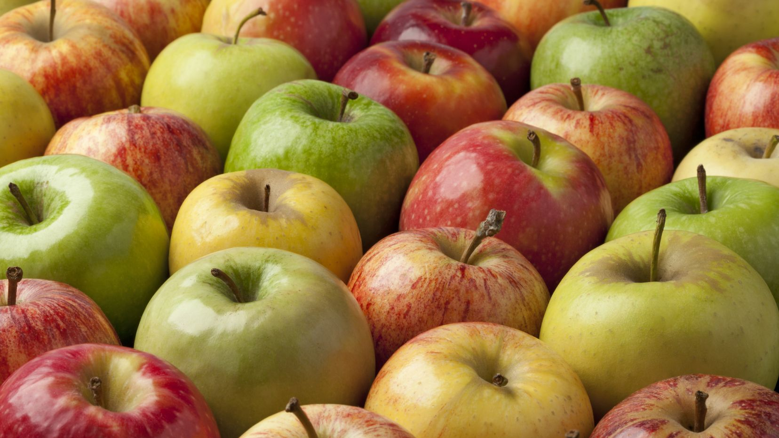
En quoi est-ce révolutionnaire ?
Transformer des produits non vendables en aliments à commercialiser
Recettes locales et de saison
Prix abordables
Proximité pour les clients
Projet écoresponsable et en adéquation avec l’économie circulaire
Réutilisation des épluchures pour faire des chips

Slide 4
Un projet faisable ?
Coûts d’investissement assez élevés
Aucune entreprise semblable dans le Nord
Clientèle accessible
Répond aux exigences d’une consommation responsable et durable

